Slide 1
SISTEM INFORMASI ALUMNI AMANATUL UMMAH (SI-HIMAH)
MANAJEMEN PERANCANGAN PERANGKAT LUNAK (KELAS D)
Oleh :
Ahmad Ridwan Fauzi (5112100099)
Daniel Henry (5112100139)
Muhammad Jabir Al Haiyan (5112100702)
Mujahid Husein (5112100703)
Muhammad Abdurrohman (5112100704)

Slide 2
Deskripsi Umum Perangkat Lunak
Sistem Informasi Himpunan Alumni Amanatul Ummah (SI-HIMAH) adalah Sistem Informasi yang akan digunakan oleh organisasi alumni dari Sekolah Amanatul Ummah yang bernama Himpunan Alumni Amanatul Ummah (HIMAH).
Dengan SI-HIMAH dibuat untuk mengelola database/informasi alumni sekolah.
Terdapat 2 macam hak akses pada SI-HIMAH yaitu alumni dan admin.
Alamat website Aplikasi SI-HIMAH ini adalah : www.himahummah.or.id

Slide 3
Fitur
Pengguna | Kebutuhan Fungsional | Fitur
Alumni | 1.1 Sistem memungkinkan alumni untuk mengubah data pribadi | Mengubah Data Pribadi
 | 1.2 Sistem memungkinkan alumni untuk mengubah password
 | 1.3 Sistem memungkinkan alumni untuk mengupload foto | Upload Foto
 | 1.4 Sistem memungkinkan Alumni untuk mencari data alumni yang lain | Pencarian
 | 1.5 Sistem memungkinkan Alumni untuk melihat profilnya | Profil
Admin | 2.1 Sistem memungkinkan admin untuk menambah data alumni | Menambah Data Alumni
 | 2.2 Sistem memungkinkan admin untuk mengubah data alumni | Mengubah Data Alumni
 | 2.3 Sistem memungkinkan admin untuk melihat data alumni
 | 2.4 Sistem memungkinkan admin untuk menghapus data alumni | Menghapus Data Alumni
 | 2.5 Sistem memungkinkan admin untuk mencari data alumni | Mencari Data Alumni
 | 2.6 Sistem memungkinkan admin untuk mengubah data admin | Mengubah Data Admin
 | 2.7 Sistem memungkinkan admin untuk mengubah password admin
Admin & Alumni | 3.1 Sistem memungkinkan pengguna untuk login menggunakan hak akses user masing-masing | Login
 | 3.1 Sistem memungkinkan pengguna untuk mengetahui deskripsi sistem informasi | Tentang

Slide 4
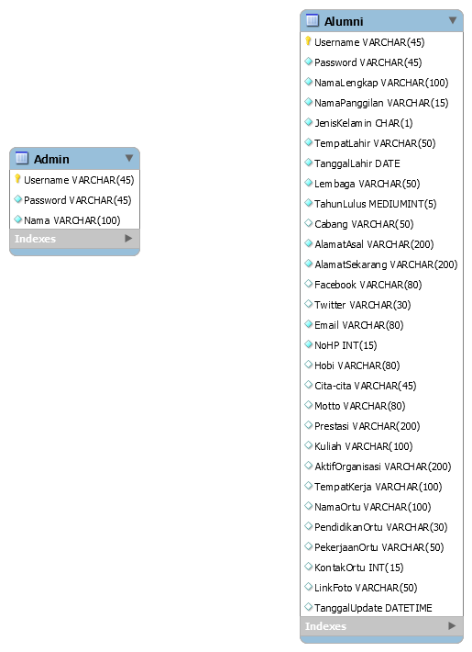
Desain Database

Slide 5
Desain Antarmuka

Slide 6
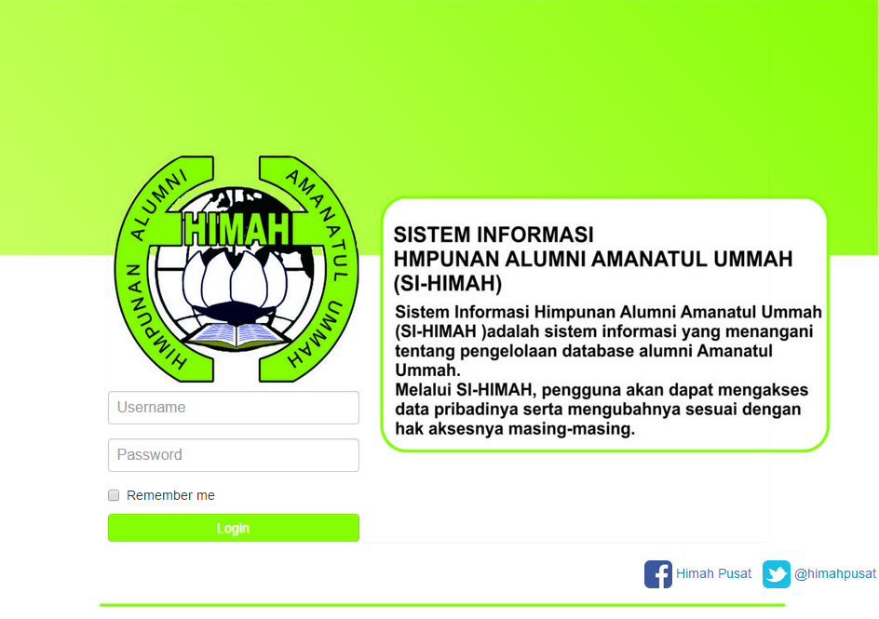
Antarmuka <Login>

Slide 7
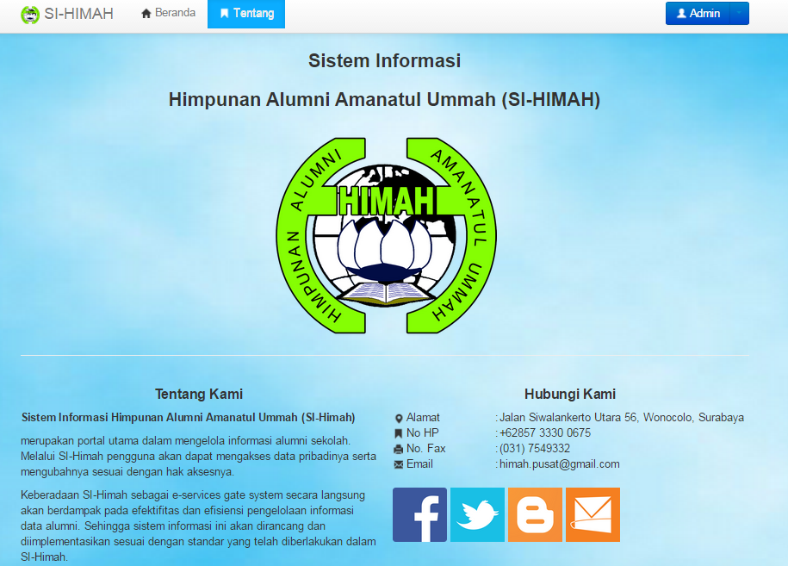
Antarmuka <Tentang>

Slide 8
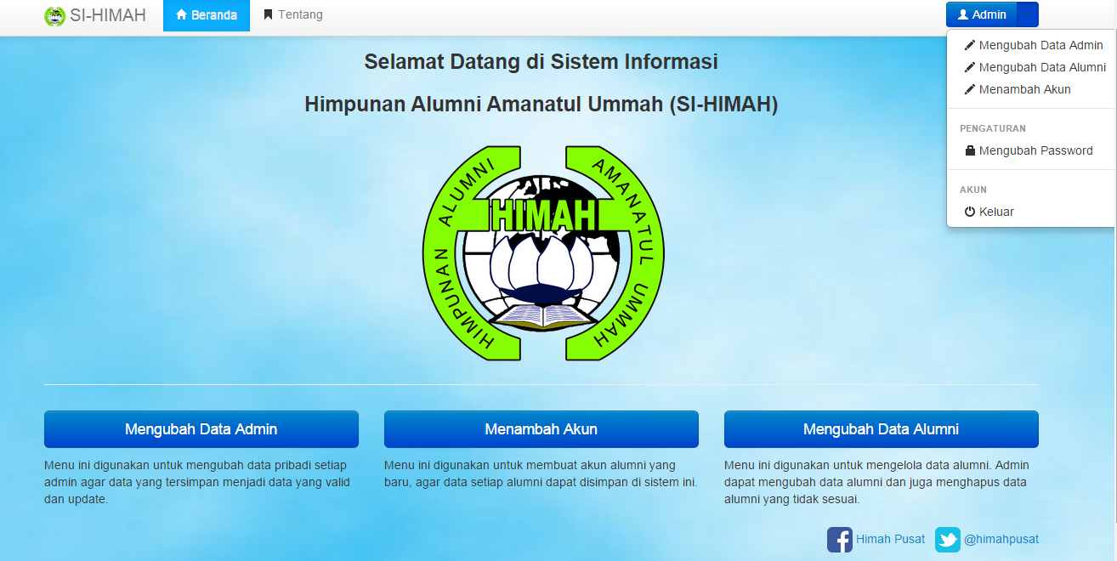
Antarmuka <Beranda Admin >

Slide 9
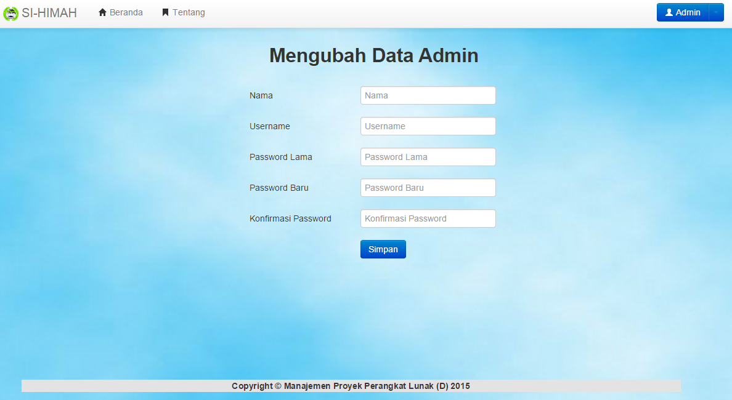
Antarmuka <Mengubah Data Admin>

Slide 10
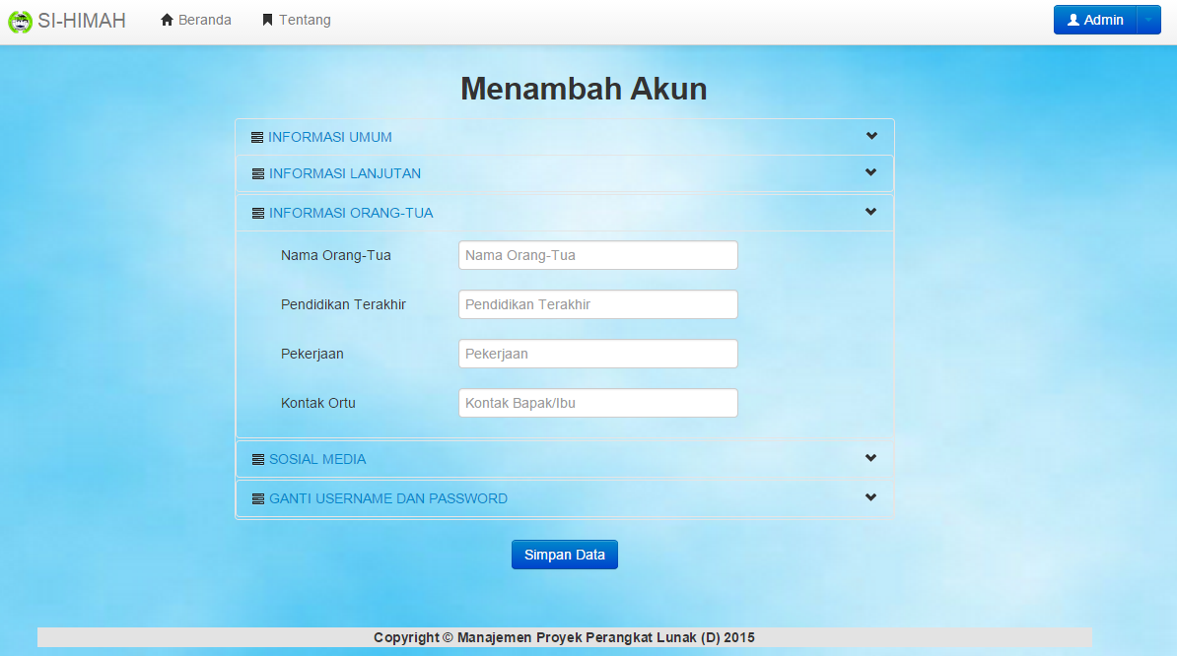
Antarmuka <Menambah Akun>

Slide 11
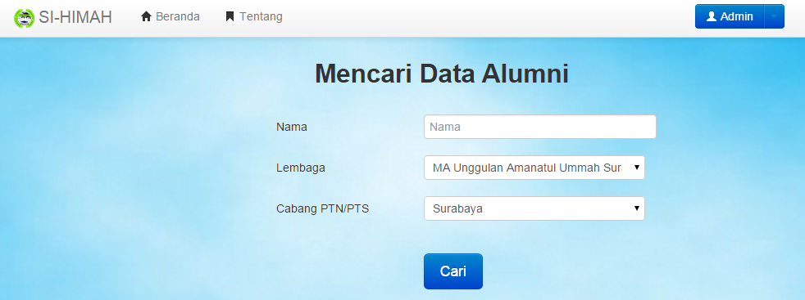
Antarmuka <Mencari Data Alumni>

Slide 12
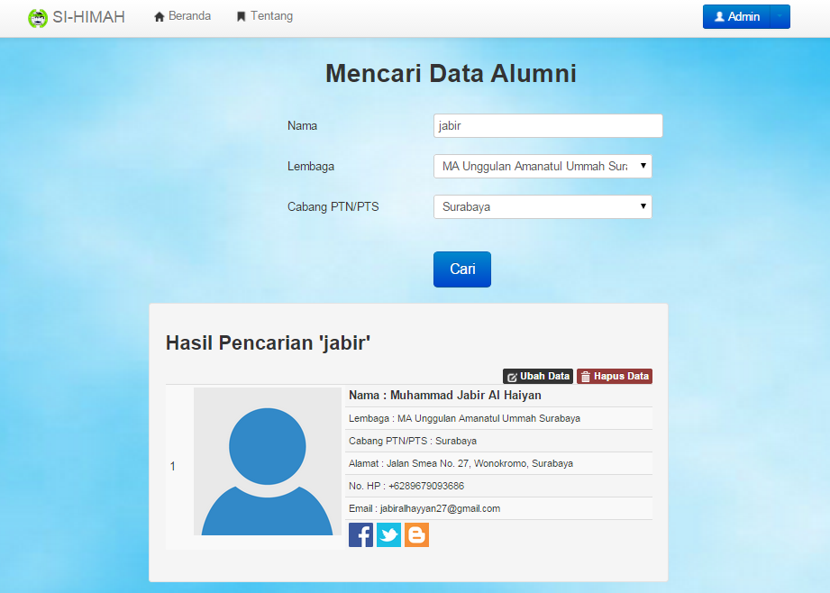
Antarmuka <Mengubah Data Alumni>

Slide 13
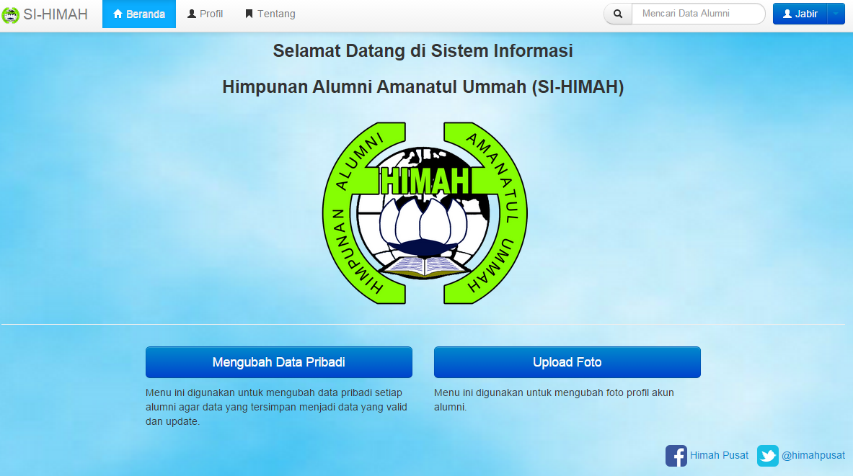
Antarmuka <Beranda Alumni>

Slide 14
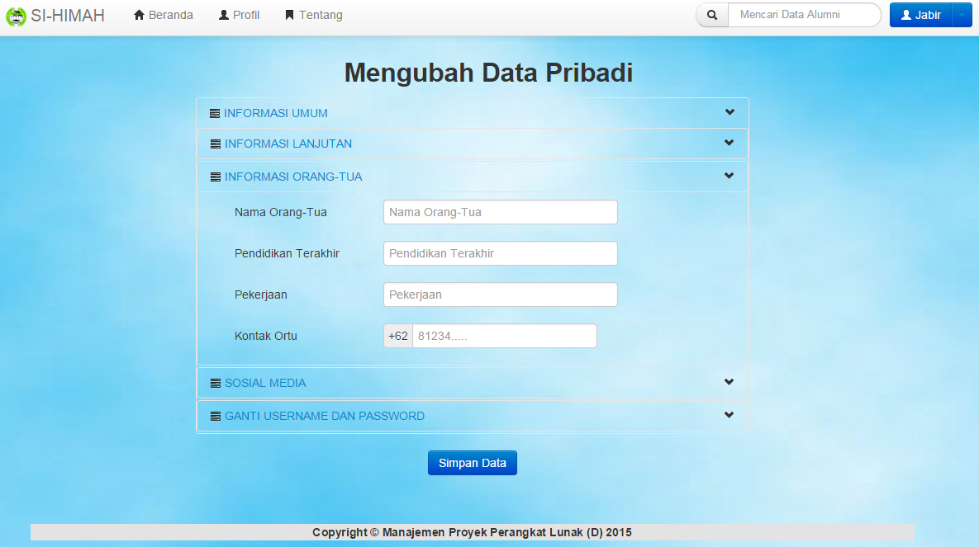
Antarmuka <Mengubah Data Pribadi>

Slide 15
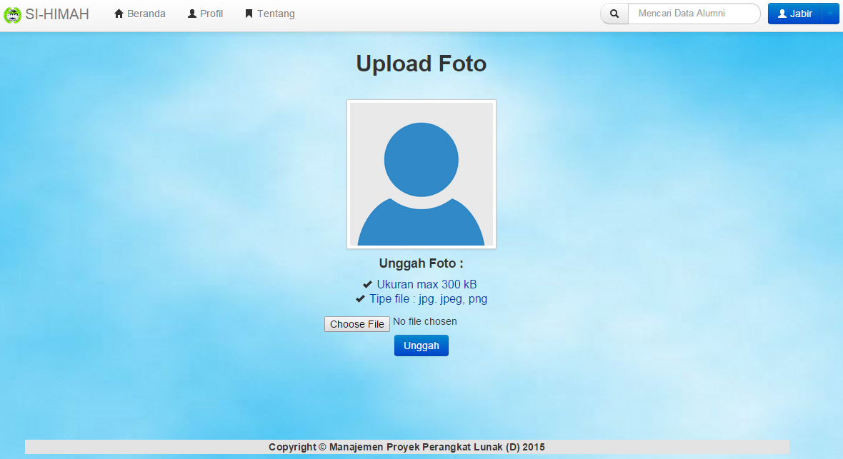
Antarmuka <Upload Foto>

Slide 16
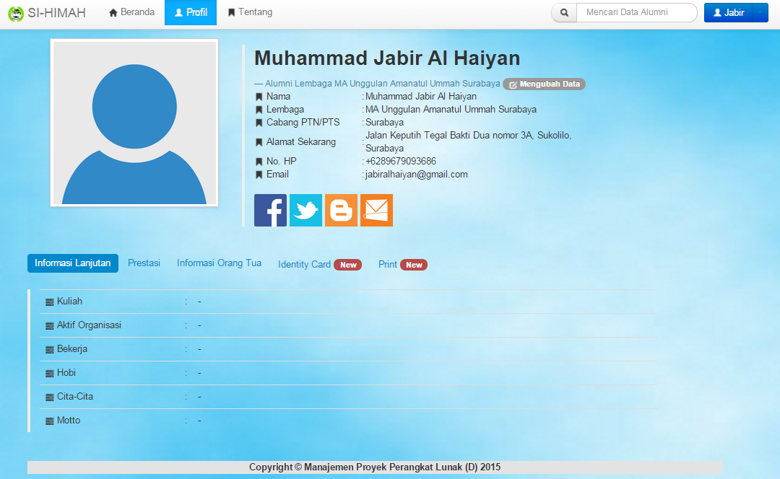
Antarmuka <Profil>

Slide 17
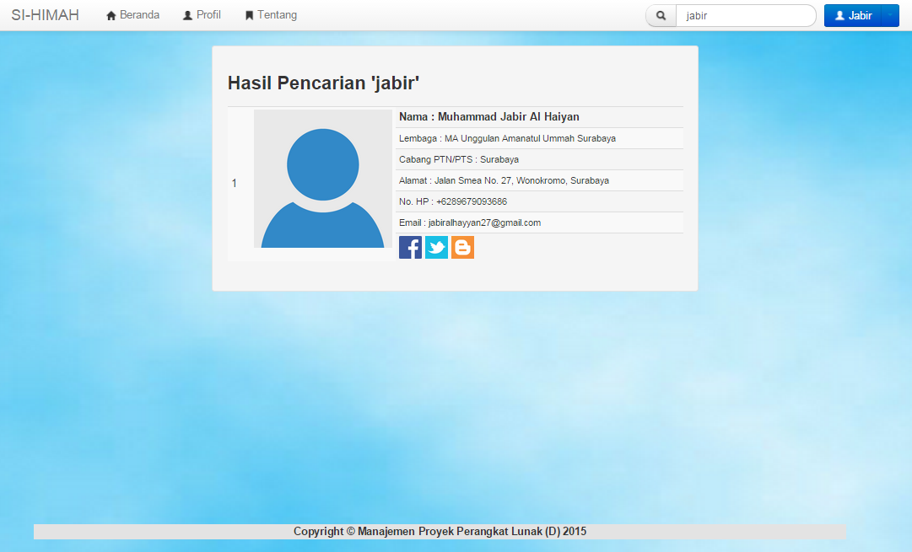
Antarmuka <Pencarian>

Slide 18
Tools yang Digunakan
Berikut kebutuhan-kebutuhan dan peralatan yang digunakan untuk mengembangkan aplikasi :
Sistem operasi menggunakan system operasi minimal Windows XP.
Menggunakan bahasa pemrograman html, css (Bootstrap), dan php (CI) untuk membangun website
Menggunakan Mysql sebagai pemrograman databasenya
Menggunakan Star UML untuk membuat diagram.
Menggunakan Power Designer dan Mysql Workbanch untuk membuat CDM dan PDM.
Adobe Photoshop CS6 dan Corel DRAW X6 untuk desain prototype.

Slide 19
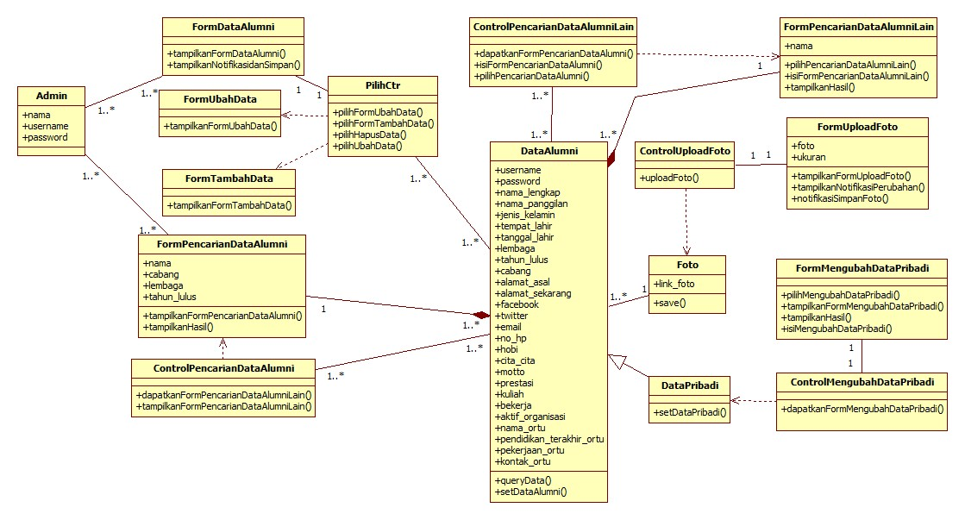
Class Diagram

Slide 20
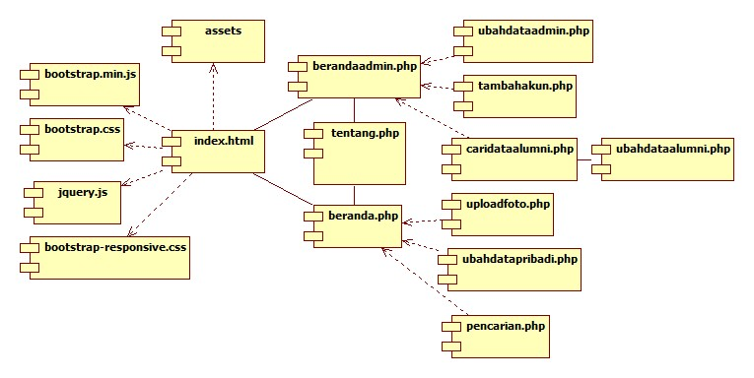
Diagram Komponen

Slide 21
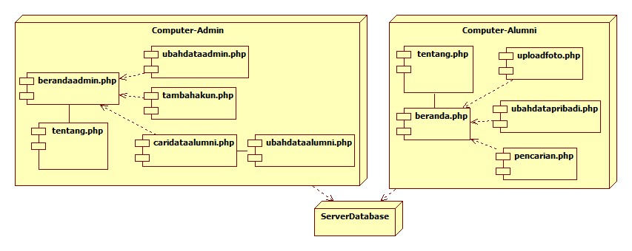
Diagram Deployment

Slide 22
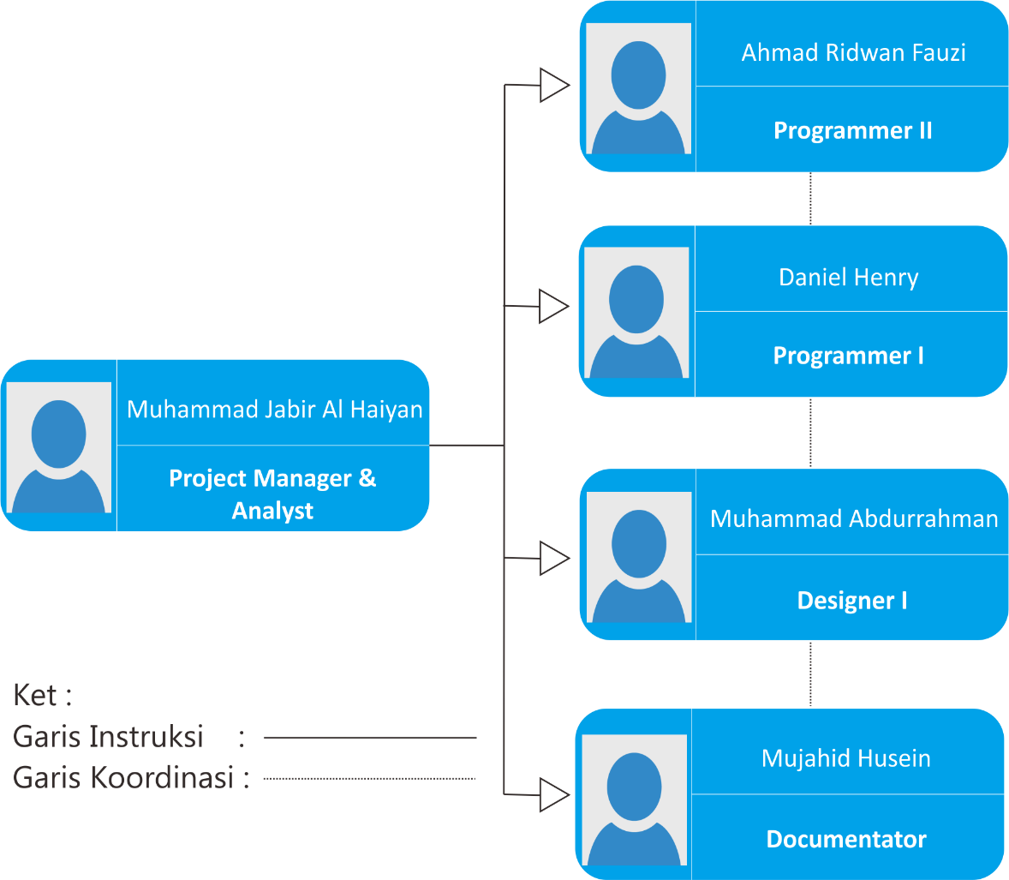
Personil dan Deskripsi Kerja (Job Description)
Nama | Jabatan | Deskripsi Kerja
Muhammad Jabir Al Haiyan | Project Manager & Analyst | Melakukan pengawasan dan manajemen perangkat lunak
Daniel Henry | Programmer I | Membuat program php dengan framework CI
Ahmad Ridwan Fauzi | Programmer II | Membuat program php dengan framework CI
Muhammad Abdurrahman | Designer I | Mendesain antarmuka layar dan database
Mujahid Husein | Documentator | Mendokumentasikan dan merapikan dokumen perangkat lunak

Slide 23
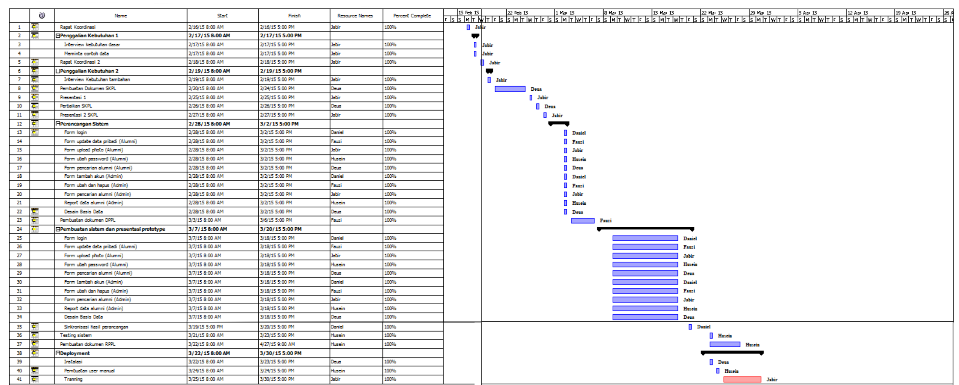
Manajemen Waktu

Slide 24
Kendala Pengerjaan Proyek serta Solusinya
No | Kendala | Solusi
1 | Waktu pengerjaan proyek molor pada timeline pembuatan dokumen DPPL dan seterusnya | Kemoloran waktu diminimalisir dengan melakukan pembagian tugas secara merata kepada seluruh anggota
2 | Pemrograman web (CSS) yang dipakai adalah bootstrap, yang merupakan pemrograman yang baru dipelajari oleh programmer | Project manajer yang sudah menguasai bootstrap yang akan menangani implementasi pembuatan interface
3 | Project Manajer kadang sulit berkomunikasi dengan klien, karena terpisah oleh jarak yang jauh | Klien meminta teman dekatnya yang berlokasi di sekitar ITS untuk dijadikan perwakilan dalam proyek perangkat lunak
4 | Keinginan klien/kebutuhan sistem informasi yang akan dibangun kurang detail | Developer menawarkan prototype/interface kepada klien sebagai gambaran awal pembuatan sistem informasi alumni

Slide 25
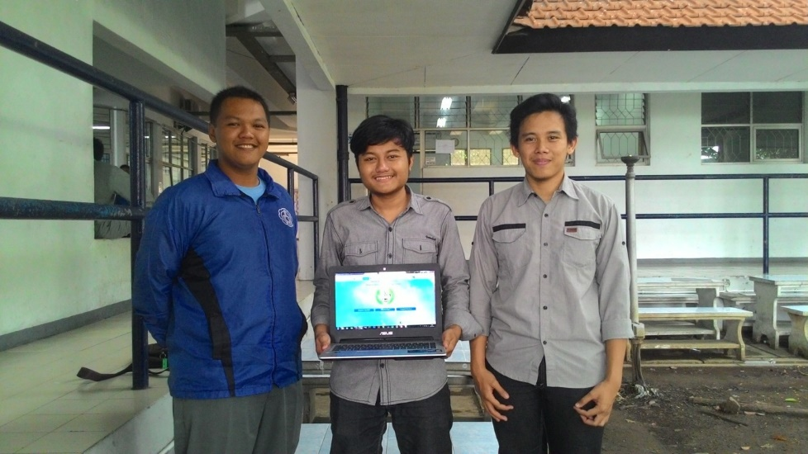
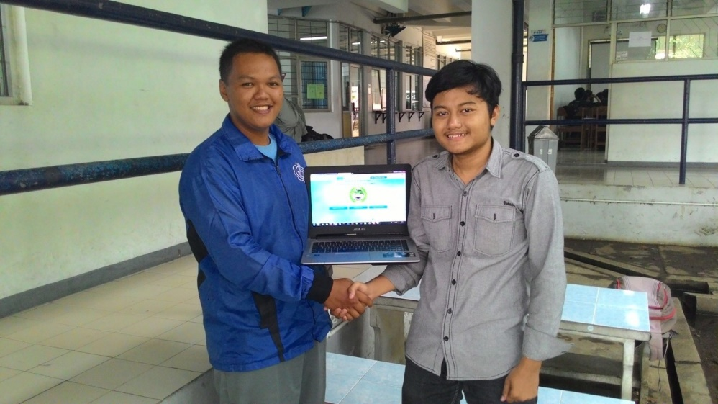
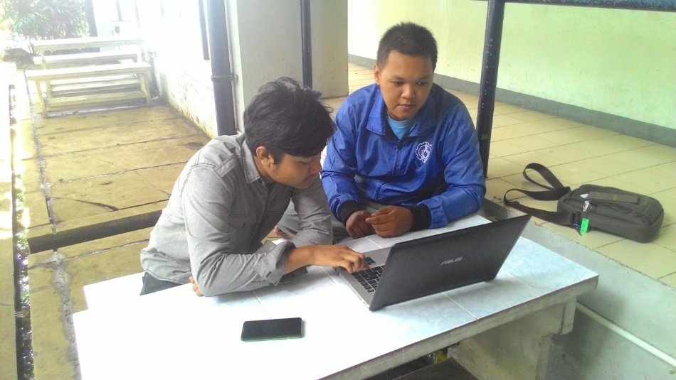
Dokumentasi dengan klien

Slide 26
Dokumentasi dengan klien
No | Tanggapan Klien tentang Si-Himah
1 | Sistemnya sudah bagus mas, tampilannya juga menarik
2. | Nanti kalau bisa, sistem ini akan langsung diuji-cobakan kepada alumni sekolah yang baru lulus untuk mengisi databasenya
3. | Alumni santri pasti merasa senang dengan adanya sistem ini, karena paling tidak mereka punya semacam facebook kecil2-an

Slide 27
TERIMA KASIH

